Slide 1
特征哈希（Feature Hashing）
《Feature Hashing for Large Scale Multitask Learning》
许柏宁
2019.05.30

Slide 2
目录
1
特征哈希简介
2
特征哈希应用于多任务学习

Slide 3
特征哈希简介（词袋模型 v.s. 特征哈希）
常见的特征向量化的方法为one-hot、TF-IDF、n-gram等词袋模型的方法
缺点：
  向量维度大
  控制维度会导致信息有损
原始特征
向量化
模型
Notes:
（论文中提到，在邮件分类的场景下，如果只使用词粒度的特征，通过故意输入一些拼写错误的词会导致分类器失效）

Slide 4
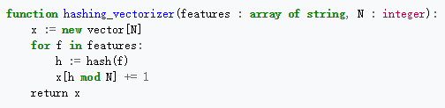
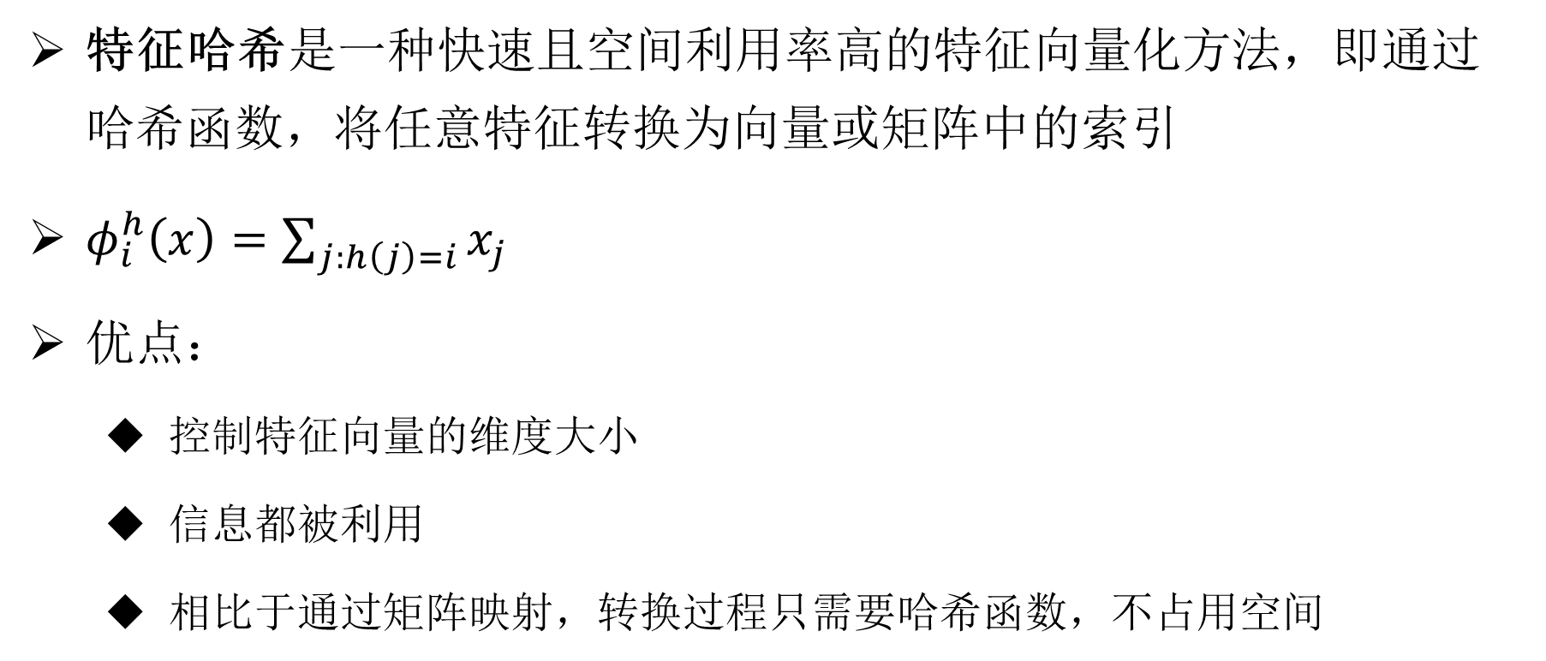
特征哈希简介（词袋模型 v.s. 特征哈希）
特征哈希是一种快速且空间利用率高的特征向量化方法，即通过哈希函数，将任意特征转换为向量或矩阵中的索引
$φ_{i}^{h}\left(x\right)=\sum_{j:h\left(j\right)=i}{x_{j}}$
优点：
  控制特征向量的维度大小
  信息都被利用
  相比于通过矩阵映射，转换过程只需要哈希函数，不占用空间

Slide 5
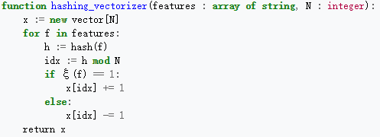
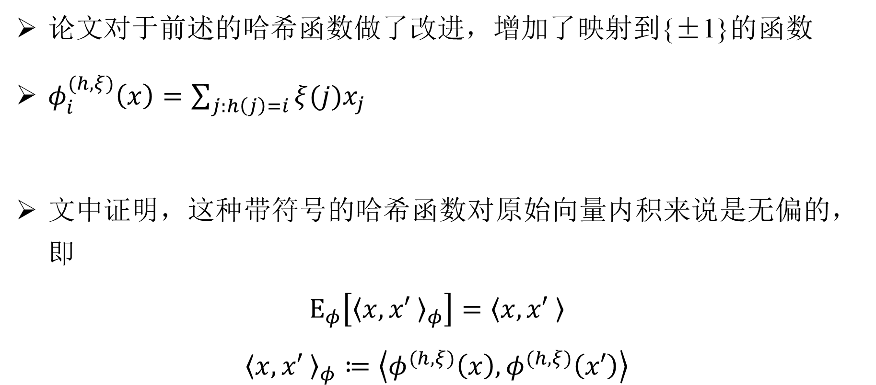
特征哈希简介（哈希函数改进）
论文对于前述的哈希函数做了改进，增加了映射到{±1}的函数
$φ_{i}^{(h, ξ)}\left(x\right)=\sum_{j:h\left(j\right)=i}{ξ(j)x_{j}}$
文中证明，这种带符号的哈希函数对原始向量内积来说是无偏的，即
$$Ε_{φ}\left[{\left\langle x,x′ \right\rangle }_{φ}\right]=\left\langle x,x′ \right\rangle$$
$${\left\langle x,x′ \right\rangle }_{φ}≔\left\langle φ^{(h, ξ)}\left(x\right),φ^{(h, ξ)}\left(x′\right)\right\rangle$$

Slide 6
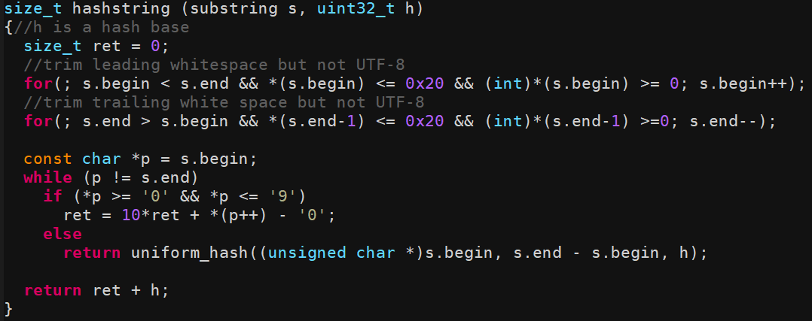
特征哈希简介（9N中的实现）
namespace的哈希：ns_hash = hashstring(ns, 0)
ns+value的hash：
f_value_hash = 0 ns_hash = get_ns_hash if value.type is string: f_value_hash = hashstring(value, ns_hash) else if value.type is int: f_value_hash = value + ns_hash return f_value_hash % hash_size
Notes:
交叉特征是对hash值进行加权求和

Slide 7
特征哈希应用于多任务学习（背景）
论文中的应用场景为Yahoo的用户个性化垃圾邮件分类器，即一个用户的邮件分类器作为一个子任务
用全局的邮件分类器会受到噪声反馈的影响：
  是否为垃圾邮件的判断标准是主观的，不同的判断标准对于分类器产生较大的噪音
  恶意反馈

Slide 8
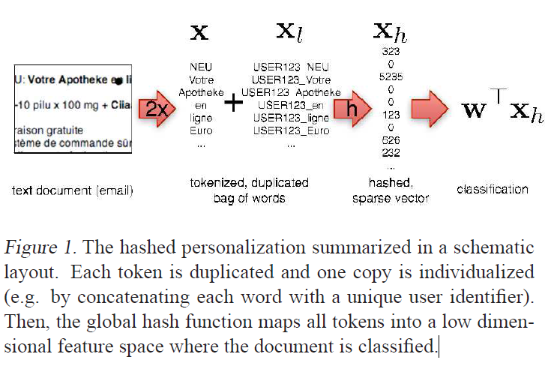
特征哈希应用于多任务学习（流程）
整体流程

Slide 9
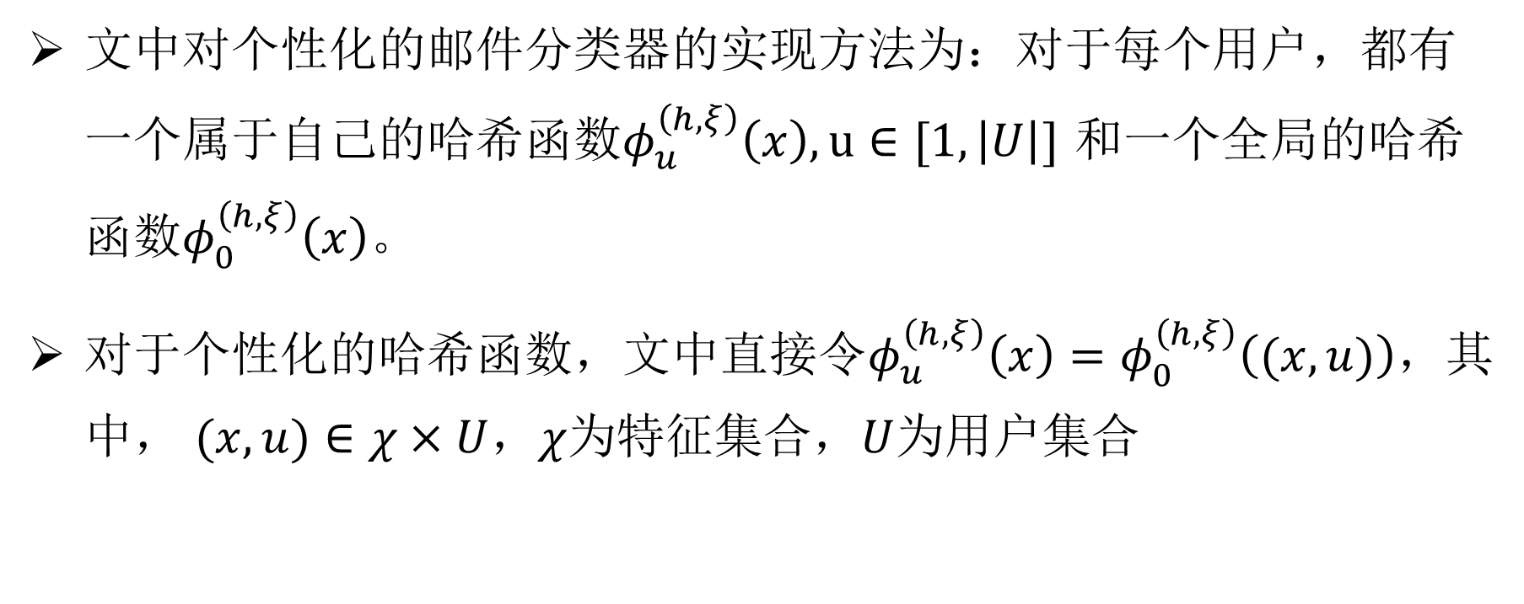
特征哈希应用于多任务学习（实现方法）
文中对个性化的邮件分类器的实现方法为：对于每个用户，都有一个属于自己的哈希函数$φ_{u}^{\left(h,ξ\right)}\left(x\right), u∈[1, \left|U\right|]$ 和一个全局的哈希函数$φ_{0}^{\left(h,ξ\right)}\left(x\right)。$
对于个性化的哈希函数，文中直接令$φ_{u}^{\left(h,ξ\right)}\left(x\right)=φ_{0}^{\left(h,ξ\right)}\left((x, u)\right)$，其中， $(x, u)∈χ×U$，$χ$为特征集合，$U$为用户集合

Slide 10
特征哈希应用于多任务学习（实现方法-特征）
特征的哈希变换流程

Slide 11

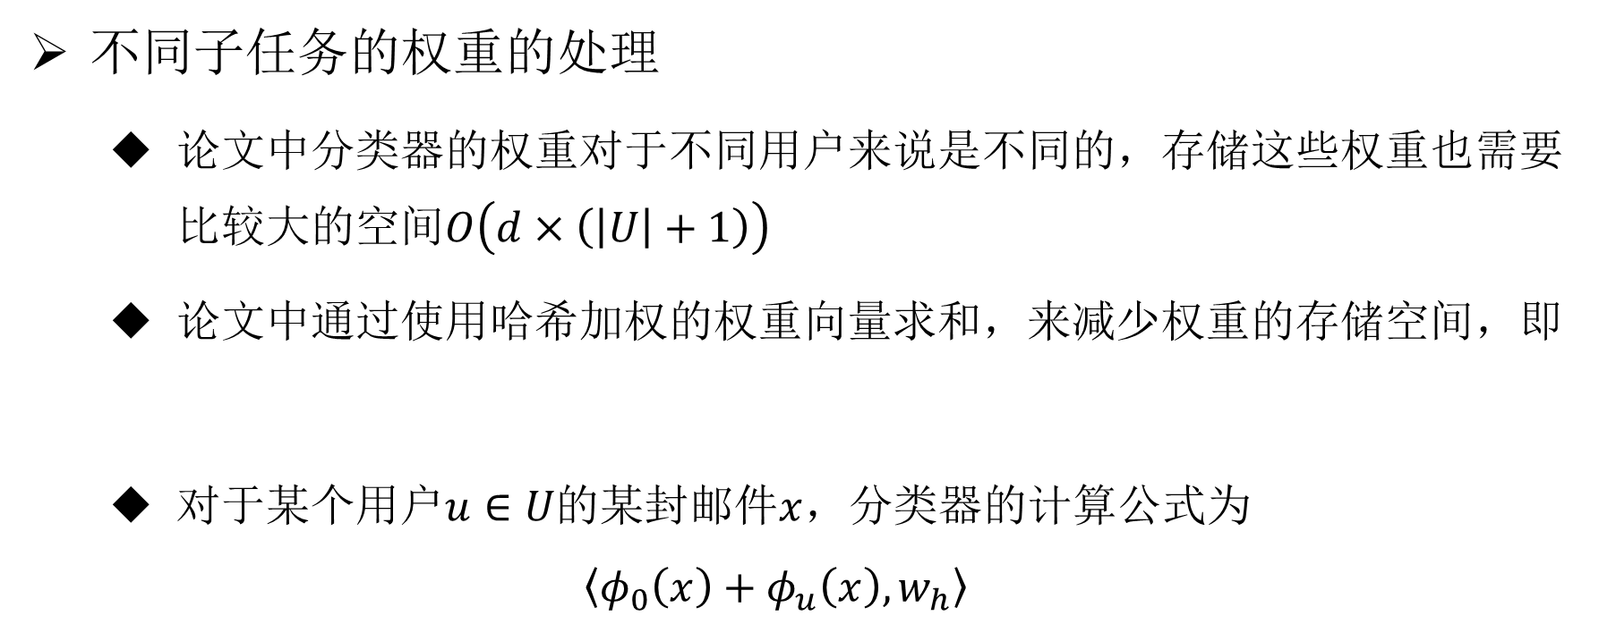
特征哈希应用于多任务学习（实现方法-权重）
不同子任务的权重的处理
  论文中分类器的权重对于不同用户来说是不同的，存储这些权重也需要比较大的空间$O\left(d×\left(\left|U\right|+1\right)\right)$
  论文中通过使用哈希加权的权重向量求和，来减少权重的存储空间，即
  对于某个用户$u∈U的$某封邮件$x$，分类器的计算公式为
  $$\left\langle φ_{0}\left(x\right)+φ_{u}\left(x\right),w_{h}\right\rangle$$
Notes:
这样权重的存储空间，只等于hash_size的大小

Slide 12


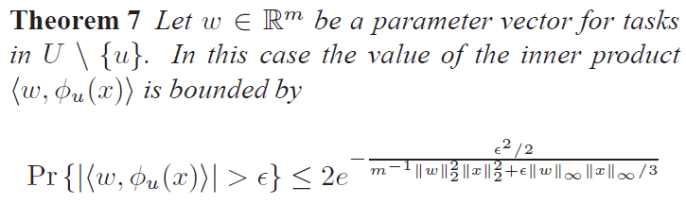
特征哈希应用于多任务学习（实现方法-权重）
可行性证明
Notes:
D，hash导致的失真，i，hash冲突 没看明白证明过程

Slide 13
特征哈希应用于多任务学习（实验1）
Yahoo邮件数据集
  数据集
    3.2 M 邮件 => 40M 词，433167 用户
    总共14天数据，前10天数据训练，后4天做测试集
  实验配置
    VowpalWabbit机器学习工具
    SGD + squre-loss

Slide 14
特征哈希应用于多任务学习（实验1）
Yahoo邮件数据集
  评价标准
    邮件分类的场景下，正常邮件（负例）误分的影响要远大于垃圾邮件（正例）误分的影响，因此，文中将正常邮件的误分率（False Positive Rate）控制在1%的条件下，用垃圾邮件误分率的相对值评估整个实验的效果
    baseline：hash_size=2^26时的全局分类器，因为2^26 ≈ 67.1M >> 40M（词表大小），因此可以认为baseline是没有经过hash转换的全局分类器

Slide 15
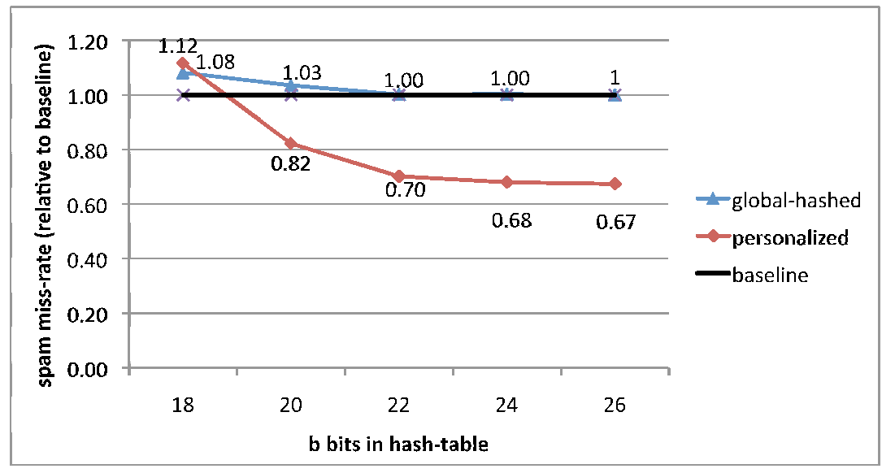
特征哈希应用于多任务学习（实验1结果）
Fig 2.不同的hash_size下，垃圾邮件误分率的相对值变化曲线（用户平均）
Notes:
个性化分类器在小hash_size时，表现更差，应该是因为经过用户和文本的交叉后，对应个性化分类器来说，原始的特征空间变动很大

Slide 16
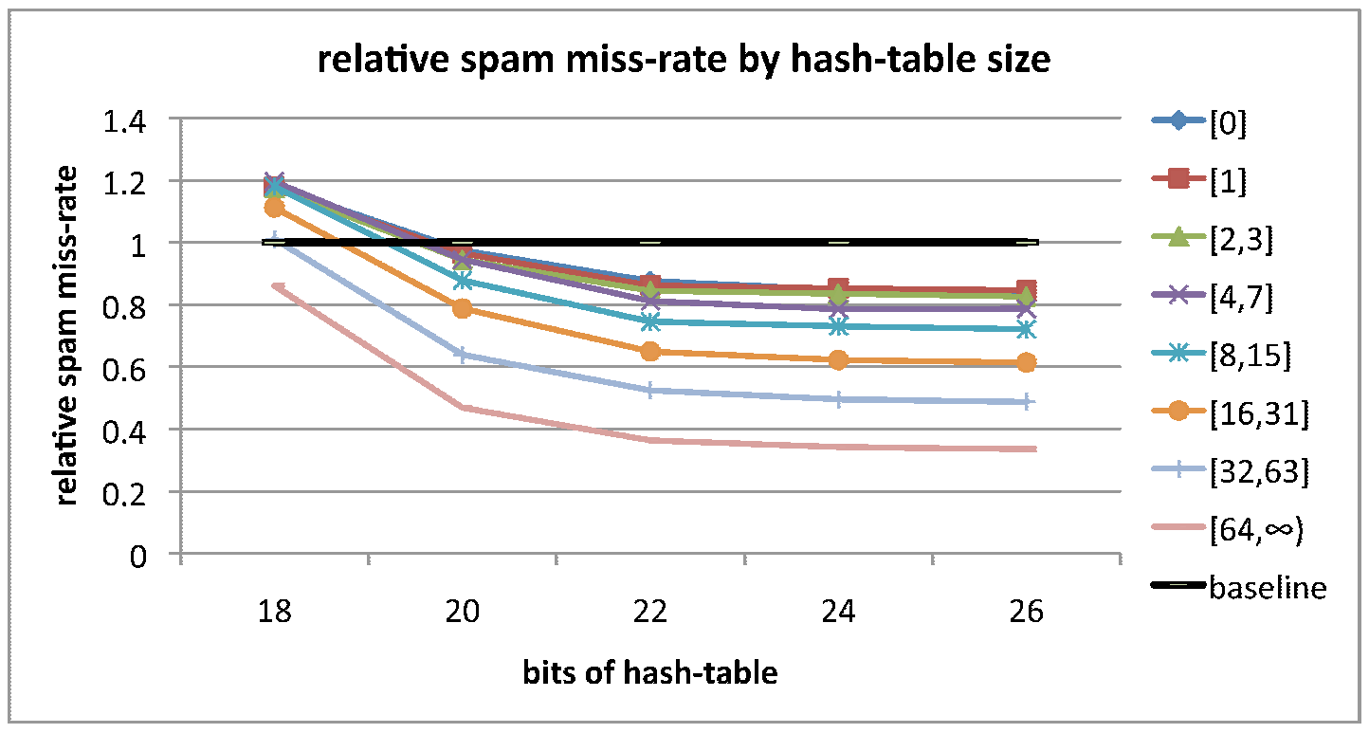
特征哈希应用于多任务学习（实验1结果）
Fig 3.不同的hash_size下，垃圾邮件误分率的相对值变化曲线（按邮件数量分组）
Notes:
不同用户的标记数量的差距很大，个性化分类器可能在标记邮件数量较少的用户上有很差的表现，因此论文按照用户标记的训练集中的邮件数量对用户进行分组，分别评估个性化分类器在每一组用户上的表现
训练集中，用户标记邮件的数量确实会影响个性化分类器的效果，比如标记最多的用户上，有将近65%的提升，但是对于没有标记过邮件的用户来说，个性化分类器也有近20%的提升

Slide 17
特征哈希应用于多任务学习（实验2）
公开标准数据集，trec07p
  数据集
    75,419 邮件 => 508,531 词，433167 用户
    总共4个月的数据，按照时间顺序75%:25%划分训练集和测试集
  实验配置
    VowpalWabbit机器学习工具
    SGD + squre-loss
Notes:
评价标准同前述

Slide 18
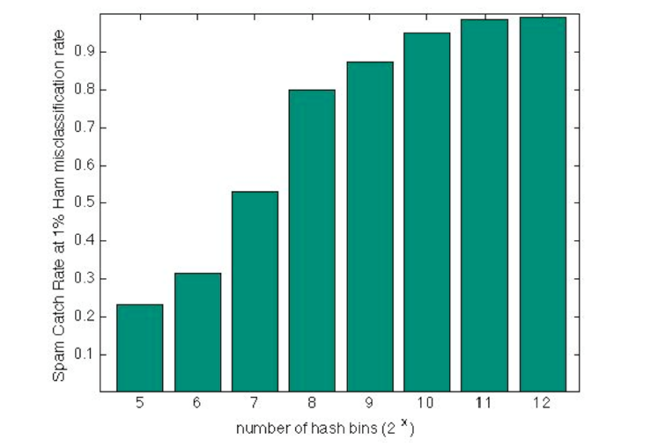
特征哈希应用于多任务学习（实验2结果）
准确率99.57%，auc 0.9983，hash空间为原始的0.8%
准确率80%以上
Fig 4.不同的hash_size下，垃圾邮件准确率的变化

Slide 19
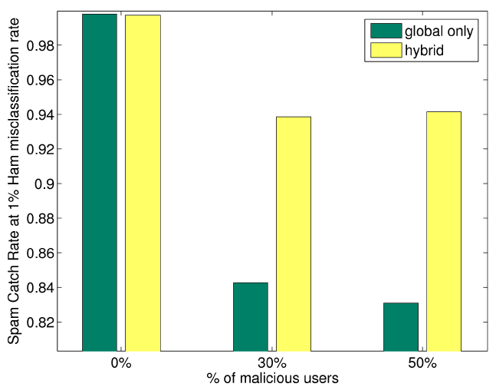
特征哈希应用于多任务学习（实验2结果）
Fig 5. hash_size=2^20下，不同恶意用户的占比对分类器效果的影响
Notes:
2^20 = 1M

Slide 20
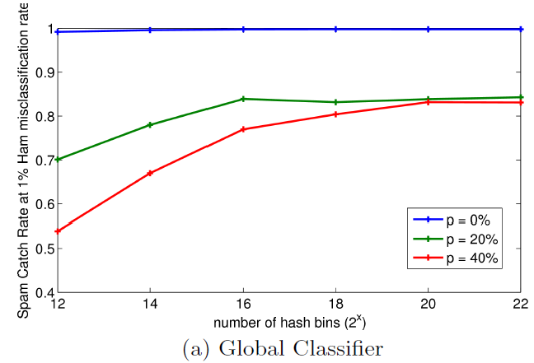
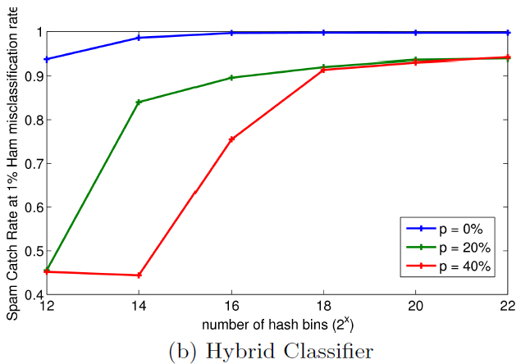
特征哈希应用于多任务学习（实验2结果）
Fig 6. 不同hash_size下，不同恶意用户的占比对分类器效果的影响

Slide 21
Reference
Weinberger K, Dasgupta A, Langford J, et al. Feature hashing for large scale multitask learning[C]// International Conference on Machine Learning. 2009.
Attenberg J, Weinberger K, Dasgupta A, et al. Collaborative email-spam filtering with the hashing trick[C]//Proceedings of the Sixth Conference on Email and Anti-Spam. 2009.

Slide 22
Thanks！

